Slide 1
সবাই কে শুভ সকাল

Slide 2
স্বাগতম

Slide 3
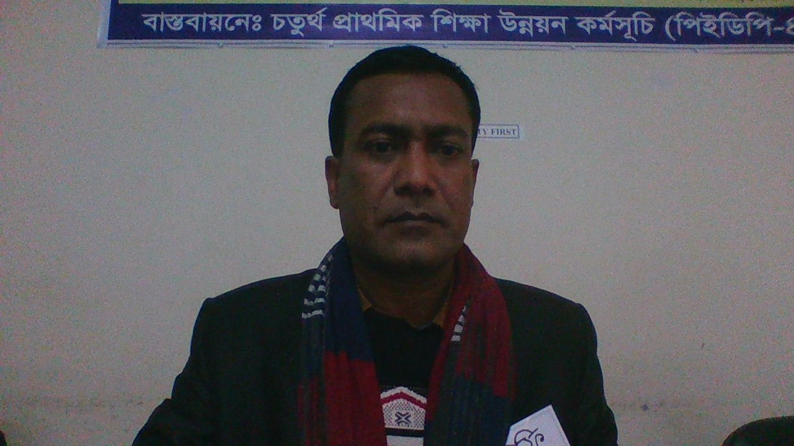
শিক্ষক পরিচিতি
নামঃ মোঃ সফি কামাল।
পদবীঃ সহকারি শিক্ষক।
বিদ্যালয়ের নামঃ বাজিত নগর সরকারি প্রাথমিক বিদ্যালয়।

Slide 4
পাঠ পরিচিতি
শ্রেণিঃ ৫ম
বিষয়ঃ বাংলাদেশ ও বিশ্ব পরিচয়
পাঠঃ মুক্তিযুদ্ধের সামরিক বাহিনী
পাঠাংশঃ ১৯৭১ সালে ১১ জুলাই মুক্তিবাহিনি----------গঠন করা হয়।
তারিখঃ.২৪-০১-২০২০।
সময়ঃ ৪৫মিনিট ।

Slide 5
শিখনফল
১৪.২.১ মুক্তি যুদ্ধের সাধারন মানুষের অংশ গ্রহন আত্ব ত্যাগের কথা বর্ণনা করতে পারবে।

Slide 7
এসো আমরা সবাই মিলেএকটি গান শুনি---

Slide 8
এসো আমরা সবাই মিলে কিছু ছবি দেখি

Slide 9
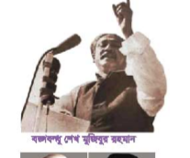

Slide 10
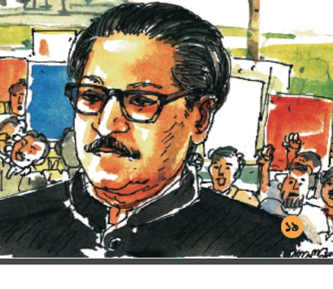

Slide 11
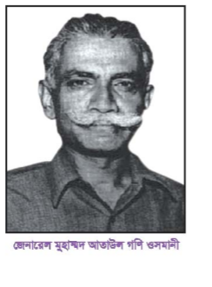

Slide 13
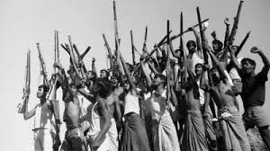

Slide 14
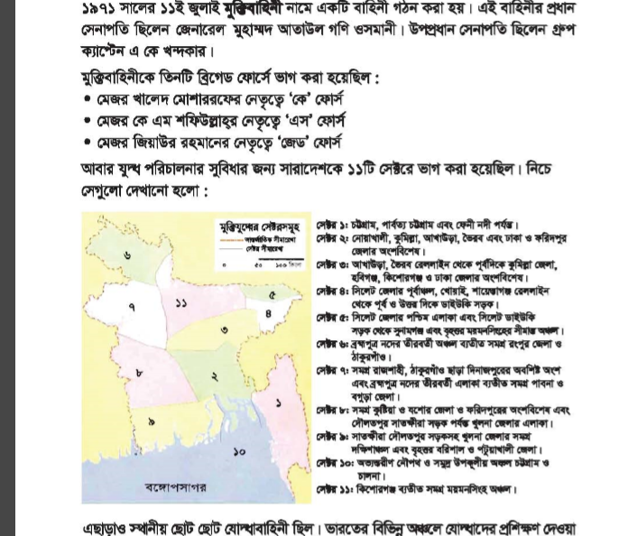

Slide 15
এসো আমরা সবাই মিলে একটি ভিডিও দেখি

Slide 16
পাঠ ঘোষণাঃআজকের পাঠ হচ্ছে- মুক্তিযুদ্ধের সামরিক বাহিনি ।

Slide 17
উপস্থাপন

Slide 18
পাঠ্য বইয়ের প্রথম অধ্যায়ের পাঠ ২ এর পৃষ্টা নং ০৪

Slide 19
এসো আমরা বই থেকেমুক্তিযুদ্ধের সামরিক বাহিনি সম্পর্কপড়ি

Slide 21
১.মুক্তি যুদ্ধের সুচনা সম্পর্কে তোমরা আগে জেনেছো ।

Slide 22
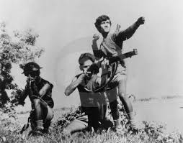
২। মুক্তিযুদ্ধ সম্পর্কে বলবো।

Slide 23
উঃ১৯৭১ সালে মুক্তিযুদ্ধ হয়েছিল। সে যুদ্ধে ৩০ লাখ লোক মারা যায় ।৯ মাস যুদ্ধ হয়েছিল।

Slide 24
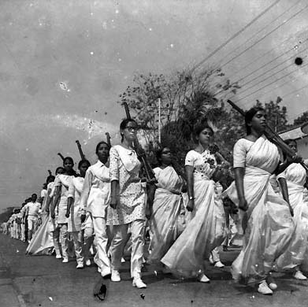
৩.মুক্তিবাহিনি কি?

Slide 25
উঃ ১৯৭১ সালে ১১ জুলাই মুক্তিবাহিনি গঠন করা হয়।

Slide 26
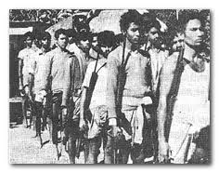
৪.মুক্তিফৌজ কি ?

Slide 27
ত্রিশ হাজার নিয়মিত যোদ্ধাদের নিয়ে গঠিত এই বাহিনির নাম মুক্তিফৌজ।

Slide 28
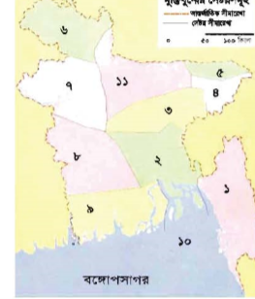
৫.মোট কয়টি সেক্টর বলতে বলব সে সম্পর্কে জানাব।

Slide 29
উঃ বাংলাদেশে মোট ১১ টি সেক্টর।

Slide 30
একক ভাবে পড়বে- ----এক লাইন এক লাইন করে পরবে।

Slide 31
দলীয় ভাবে পড়বেঃ পারগ শিক্ষাথী দ্বারা পড়াব ।

Slide 32
মূল্যায়ন
১।মুক্তি বাহিনি কাকে বলে।
২। মুক্তিফৌজ কাকে বলে।
৩। বাংলাদেশে কয়টি সেক্টর।

Slide 33
বাড়ির কাজঃ

Slide 34
বাড়ি থেকে দুটি করে সেক্টরের নাম লিখে আনবে।

Slide 35
সবাইকে ধন্যবাদ

